Slide 1
Canta, oh Musa, el origen de la literatura
Homero y sus héroes inmortales
Dra. Isabel Varillas Sánchez
Curso CFIE: Mitología y Figuras míticas

Slide 2
¿Quién era Homero?
Rapsoda itinerante
Autor de la Ilíada
Autor de la Ilíada
Natural de Esmirna
Superviviente de la Guerra de Troya
Autor Himno a Apolo
Natural de Quios
Ciego de nacimiento
Escritor de la Odisea
Natural de Atenas
Discípulo de Museo

Slide 3
Datos sobre Homero transmitidos en sus “Vidas”
Lugar de nacimieno | Nombre “Homero” | Padre | Ceguera | Obras
Esmirna Quíos Colofón Atenas Salamina Argos Tebas (Egipto) | Nombre propio homero: ciego homero: rehén | Méletos Meles | Sí, de nacimiento Sí, fruto de un accidente No | Ilíada Odisea Batracomiomaquia Himnos Cerámicos Regresos Yambos Amazonia Toma de Ecalia Ciprias Ilíada menor
* El verbo γράφω sólo aparece en una biografía: Vida de la Suda, extraída del Diccionario de Hesiquio de Mileto.

Slide 4
Vida de Homero Escorialense II, 1-4
El poeta Homero tuvo como padre a Meletos, y como madre a Criteida, y, de acuerdo con Píndaro, era de origen esmírneo, de Quíos según Simónides, de Colofón según Antímaco y Nicandro, de Ios de acuerdo con Baquílides y el filósofo Aristóteles, de Cime según Éforo y los historiadores, y según Aristarco y Dioniso Tracio, ateniense. Pero algunos dicen también que era salaminio, otros que de Argos y otros, egipcio de Tebas. En cuanto a la época, de acuerdos con algunos nació antes del regreso de los Heraclidas, motivo por el que conocía a los que fueron a luchar a Troya, pues desde la guerra de Troya al regreso de los Heraclidas hay ochenta años. Pero esto es increíble, pues el propio Homero demuestra haber vivido muchos años después cuando dice:
“Nosotros escuchamos la fama de esto, pero no la vimos (Il. II. 486)”
Algunos dicen que vivió 150 años después de la colonización jonia. No hay que poner como suyo nada fuera de la Iliada y la Odisea, sino que también los himnos y los restos de los poemas atribuidos a él hay que considerarlos ajenos tanto por su naturaleza como por su calidad. Y algunos dicen que son de este también dos obras conservadas, la Miobatracomaquia y el Margites. Pero sus poemas verdaderos, que se cantaban anteriormente dispersos, Pisístrato el ateniense los compuso, como muestra el epigrama conservado, inscrito por los atenienses en una imagen del propio Pisístrato.

Slide 5
¿Existió Homero?

Slide 6
La cuestión homérica (en las fuentes clásicas)
“Que los antiguos cantaban la épica de Homero primero separada. Por ejemplo, decían Batalla junto a las naves, Dolonía, Catálogo de las naves, Juegos fúnebres en honor a Patrocolo y Violación de los juramentos. Esto en lo que respecta a la Ilíada. Y en lo que respecta al otro [poema], Los sucesos de Pilos, Los de Lacedemonia, Cueva de Calípso, Ciclopea, Necuia, Lo relativo a Circe, El baño, Matanza de los pretendientes.
Mucho tiempo después, Licurgo el Lacedemonio llevó el primero a Grecia la poesía de Homero en conjunto; esta mercancía la trajo desde Jonia cuando salió de su país. Más tarde Pisístrato, llevándolas juntas, dio a conocer la Iliada y la Odisea.”
Claudio Eliano, Historia Varia, XIII.14
“Sus poemas indiscutibles eran la Ilíada y la Odisea. Pero escribió la Ilíada, no de una vez ni de seguido, tal como está compuesta [ahora], sino que él, después de escribir cada rapsodia y recitarla, las dejaba mientras recorría las ciudades por sustento. Después [la obra] fue compuesta y ordenada por muchos y sobre todo por Pisístrato el tirano de los atenienses. “
Vida de Homero, Suda.
Estaban destruidos, según dicen, los poemas de Homero: pues entonces no se transmitían por escrito, sino a través de la enseñanza, de modo que se preservaba sólo por la memoria. Pero Pisístrato, un tirano de los atenienses, que era noble en todo, decidió algo admirable: pues quiso que la poesía de Homero se preservara por escrito.”
Esteban, Comentario a Gramática de Dionisio Tracio

Slide 7
La cuestión homérica (estudios “modernos”)
Pero ¿y si la suposición de algunos estudiosos es acertada, y tanto estos como los demás poemas de aquella época no fueron consignados por escrito, sino que primero fueron creados por los poetas en su memoria y difundidos a modo de canciones, y después se dieron a conocer más ampliamente con las actuaciones de los rapsodas, cuyo peculiar arte consistía en aprenderlos? ¿Y si, por este motivo, fue necesario hacer numerosos cambios en ellos, bien por accidente o bien de forma premeditada antes de que fueran fijados, por así decir, en su forma escrita?
F.A. Wolf, Prolegomena ad Homerum (1795)

Slide 8
Oralidad en la Antigua Grecia
Homère, A. Leloir
Ulisse alla corte di Alcinoo, F. Hayez

Slide 9
Aedos y rapsodas
Aedo
ὁ ἀοιδὸς
Cantante
ἀείδω
cantar
Rapsoda
ὁ ῥαψῳδὸς
ῥάπτω
Tejer
ῥάβδον
bastón

Slide 10
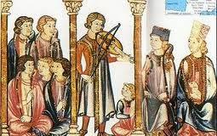
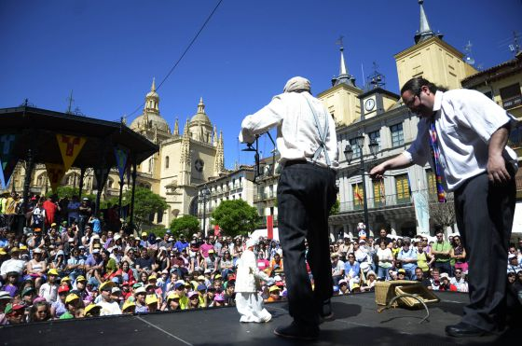
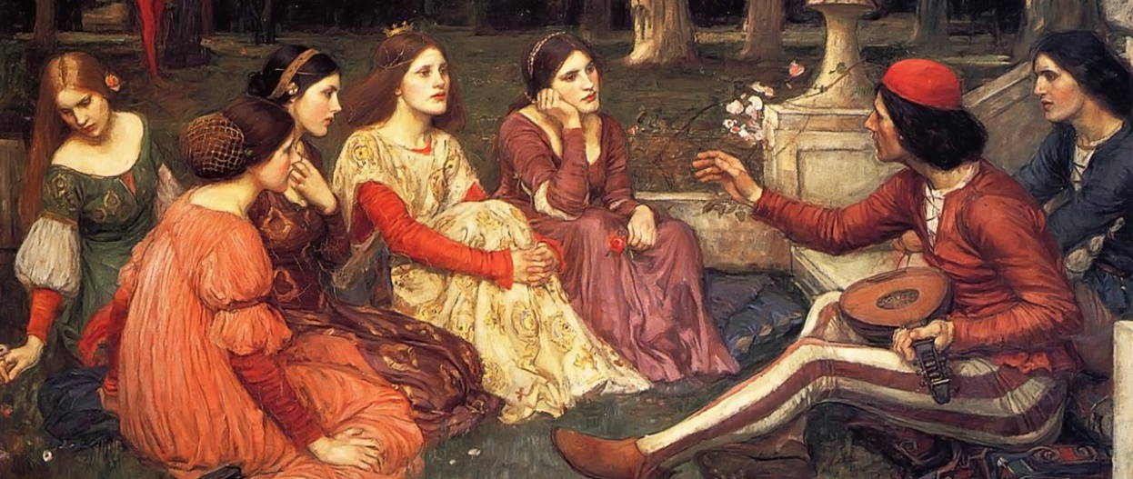
Oralidad a lo largo de los siglos
Juglares y trovadores medievales
Cuentacuentos, títeres, teatros callejeros

Slide 11
Oralidad en el s. XXI
Referentes para nuestros alumnos
Ideas y dinámicas para trabajar el tema
Cantantes
Radio
Potcast
YouTube
Twitch
Nosotros, los profesores
Oralidad antes que escritura
¿Qué aprendieron ellos primero?
Cuentos tradicionales, canciones (populares y modernas).
Problemas de la oralidad
Teléfono escacharrado
Medios de comunicación
Lectura mito y repetición por parte de varios alumnos
Utilidad de la escritura
¿Cuándo utilizamos la escritura (analógica o digital)?

Slide 12
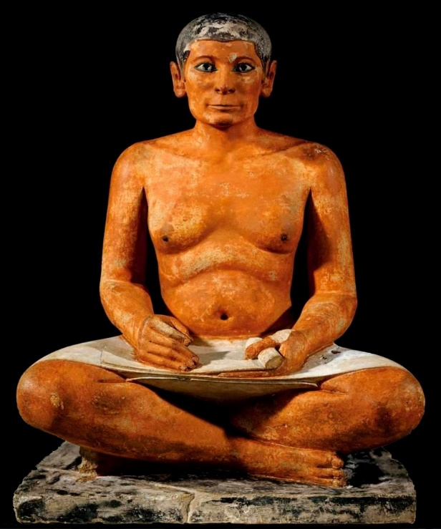
¿Cuál es la utilidad de la escritura?
Fijación del texto:
Transporte (Fines comerciales/lucrativos)
Evitar cambios (Fines sagrados)
Evitar olvido (Preservación)
Variantes con intereses concretos (Fines políticos o locales)

Slide 13
Cronistas literarios
Lázaro de Tormes, en El Lazarillo de Tormes.
Anna Frank, Diario de Anna Frank.
Doctor J. Watson, en la saga Sherlock Holmes, Conan Doyle.
El Cronista, en El nombre del viento, Patrick Rothfuss.
Jaskier, en la saga de Gerald de Rivia (The Witcher).
Jaskier, The Witcher

Slide 14
Pisístrato: el compilador de Homero
Tirano ateniense del s. VI a.C.
Gobernó la polis hasta el año 527 a.C. en que murió
Florecimiento cultural en Atenas
Creación de un círculo de artistas y poetas
*Comparación tipológica: Figura políticamente fuerte que utilizó su prestigio para fijar y consignar por escrito la literatura fundacional de su pueblo. Ejemplos: Corán, Shahnaméh

Slide 15
¿Existió Homero?
Seguramente no, al menos tal y como nos lo han enseñado

Slide 16
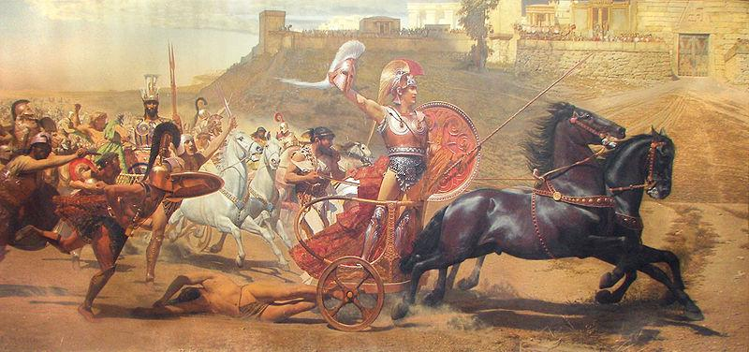
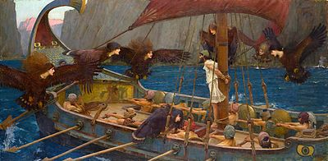
Los poemas homéricos
Ilíada
Aquiles triunfante, F. von Matsch
Odisea
Ulises y las sirenas, J.W. Waterhouse

Slide 17
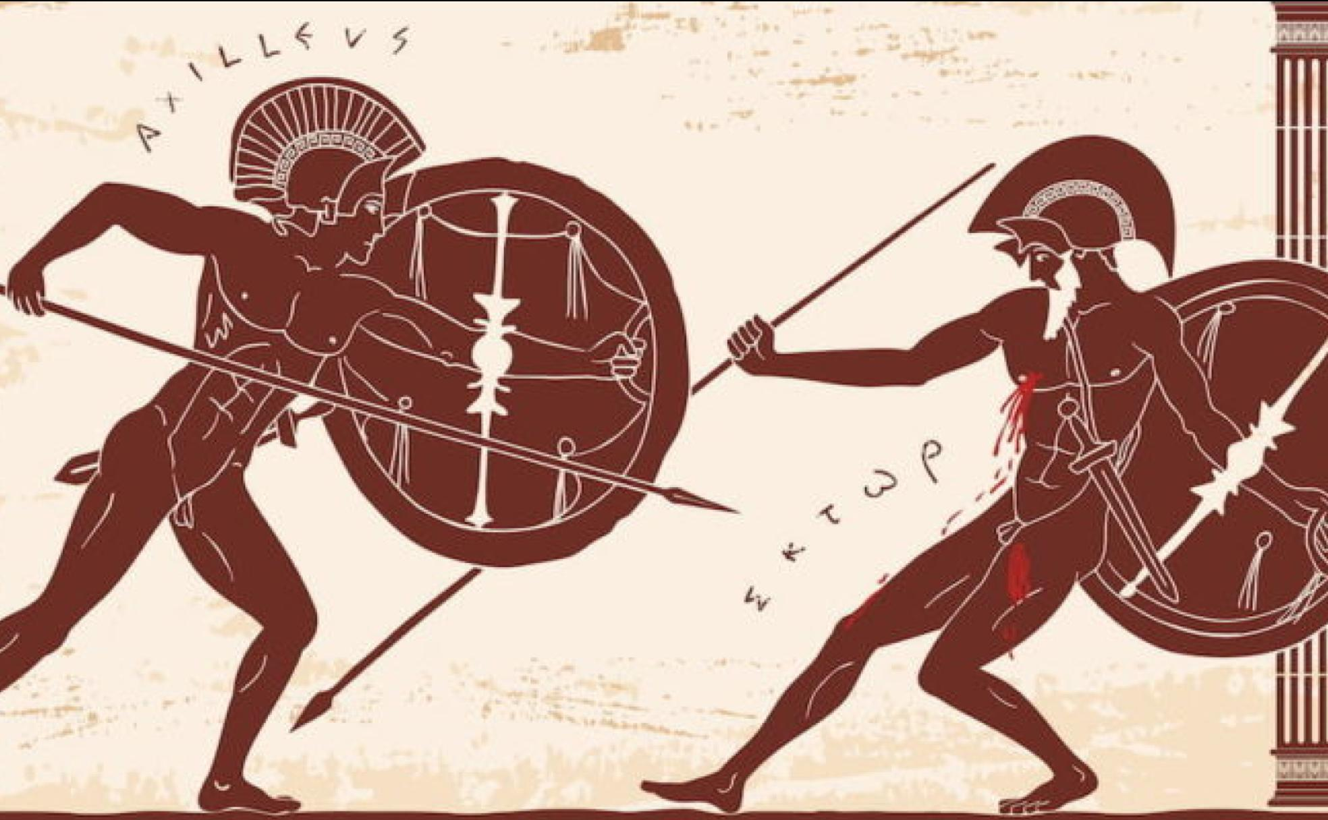
Ilíada
15693 hexámetros dactílicos
Trama
El héroe Aquiles se enfada con Agamenón, caudillo de los griegos, porque este le ha quitado a la esclava Briseida. Por ese motivo, Aquiles ordena a sus hombres no luchar. En un momento dado, su amigo y amante Patroclo desobedece esa orden, se viste con la armadura de Aquiles, y acude al campo de batalla. El príncipe troyano Héctor lo mata confundiéndolo con Aquiles que, al enterarse, lo reta a un combate singular. Héctor muere y Aquiles se lleva su cadáver al campamento griego. La obra termina con Priamo, rey de Troya y padre de Héctor, consiguiendo que Aquiles le devuelva el cuerpo de su hijo tras ir al campamento y suplicárselo.
Canta, oh Musa, la funesta cólera del pélida Aquiles, que causó infinitos males a los aqueos y precipitó al Hades muchas almas valerosas…

Slide 18
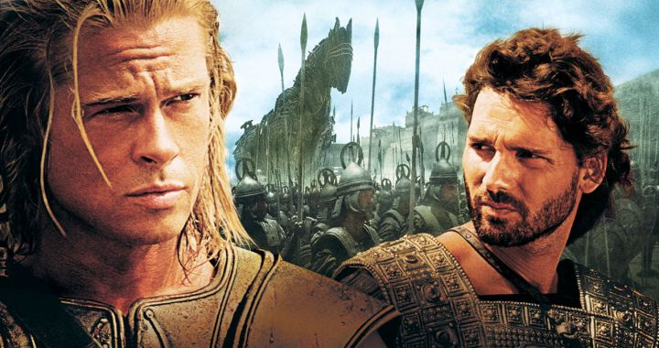
Grandes héroes de la Ilíada
Aquiles
Héctor
Elige estar ahí
Soberbia. Se cree invencible. Ni los dioses pueden con él (talón de Aquiles)
Llora ante la pérdida de los amigos
Caprichoso - Justo
Héroe a su pesar
Antepone a su familia y su patria a sus intereses
Héroe trágico
Detalle cartel promocional Troya, W. Petersen, 2004

Slide 19
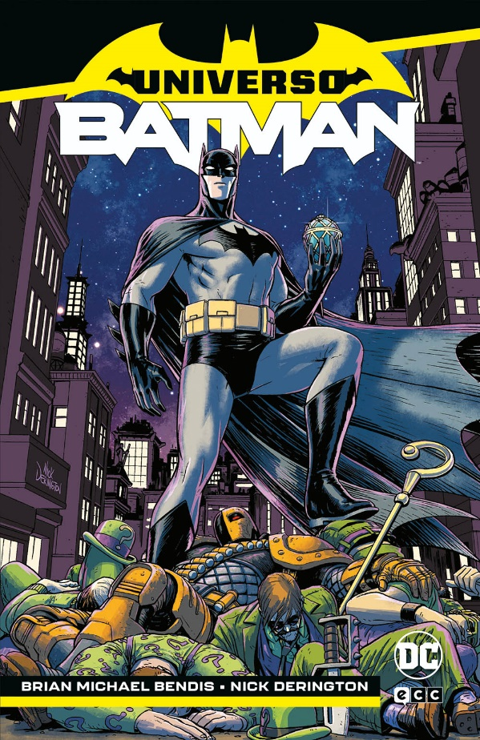
Ilíada: actualizaciones y paralelismos
Superhéroes: Marvel y DC
West Side Story
West Side Story

Slide 20
Odisea
11602 hexámetros dactílicos
Trama
Háblame, Musa, de aquel varón ingenioso que anduvo errante largo tiempo, después de haber destruido la sagrada ciudad de Troya; que vio los pueblos y conoció las costumbres de muchos hombres, y sufrió en su corazón muchas penas, sobre el mar, luchando por su vida y la vuelta de sus compañeros.
Tras casi diez años atrapado en la isla de Calipso, los dioses permiten a Odiseo (Ulises para los romanos) continuar su viaje y volver a su añorada patria, Ítaca. Tras abandonar la isla llega a la corte del rey Alcinoo, donde el protagonista relata, como un aedo, quién es y qué aventuras vivió desde que abandonó Troya. De manera paralela su hijo Telémaco, sale de Ítaca en busca de noticias sobre su Odiseo, pues nadie sabe si está vivo o muerto y los nobles de Ítaca están saqueando el palacio para instigar a Penélope, esposa de Odiseo, a que escoja un nuevo marido.
Al final de la historia padre e hijo se reencuentran y traman juntos el asesinato de los pretendientes.

Slide 21
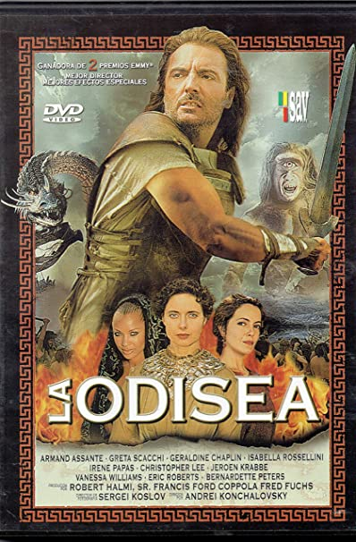
Héroes y episodios de la Odisea
Odiseo // Ulises
Astuto
Inteligente
Perseverante
Sensible
El cíclope
Las sirenas
Descenso al Inframundo
El asesinato de los pretendientes
Penélope (tejiendo y destejiendo)

Slide 22
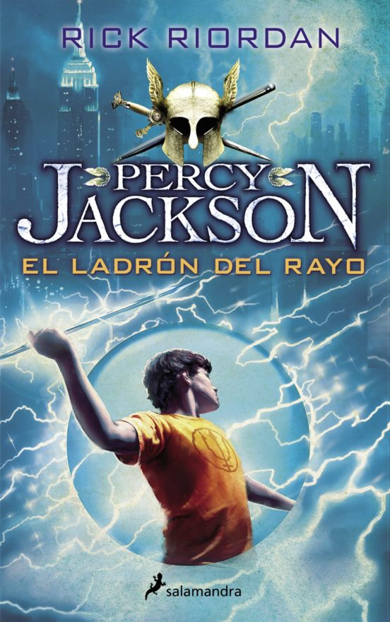
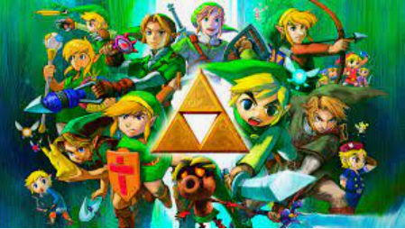
Odisea: El viaje del héroe

Slide 23
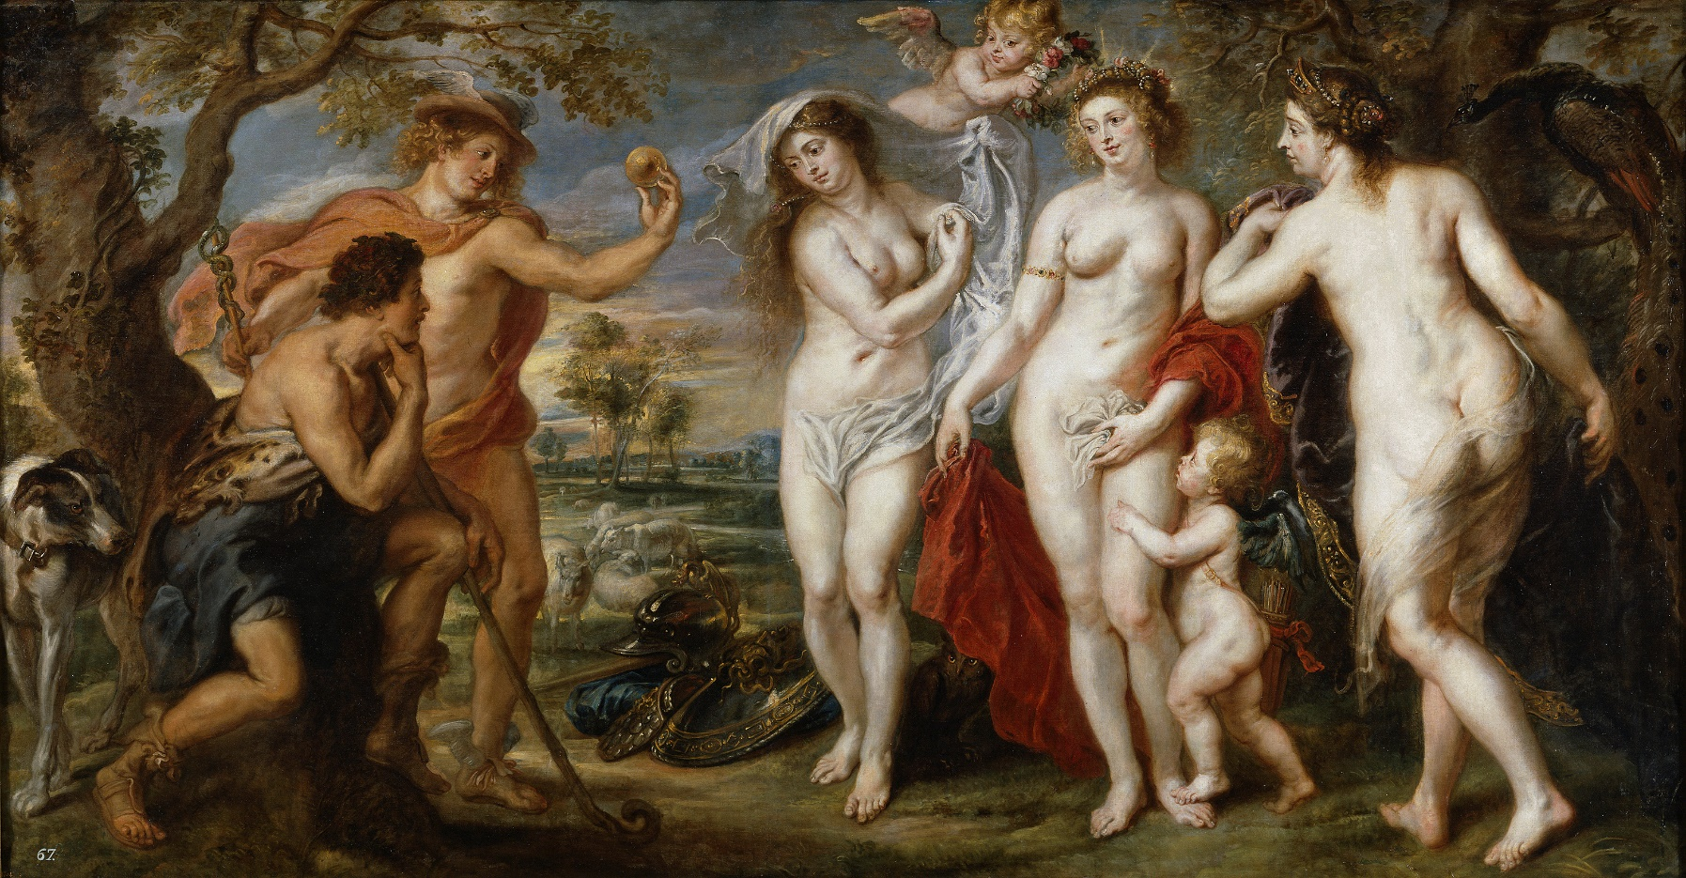
Gracias por vuestra atención
El juicio de Paris, P.P. Rubens

